Slide 1
Keyboard Market
M.T.S
팀장 이민혁
팀원 안태식 김승화

Slide 2
Contents
Part 1.
기획
주제 선정 배경
벤치마킹
마인드맵
Part 2.
개발
중점 개발 내용
요구사항 분석
역할분담
개발 툴과 라이브러리
타임테이블
Part 3.
다이어그램
Usecase Diagram
Class Diagram
ER Diagram
Part 4.
시연

Slide 3
기획

Slide 4
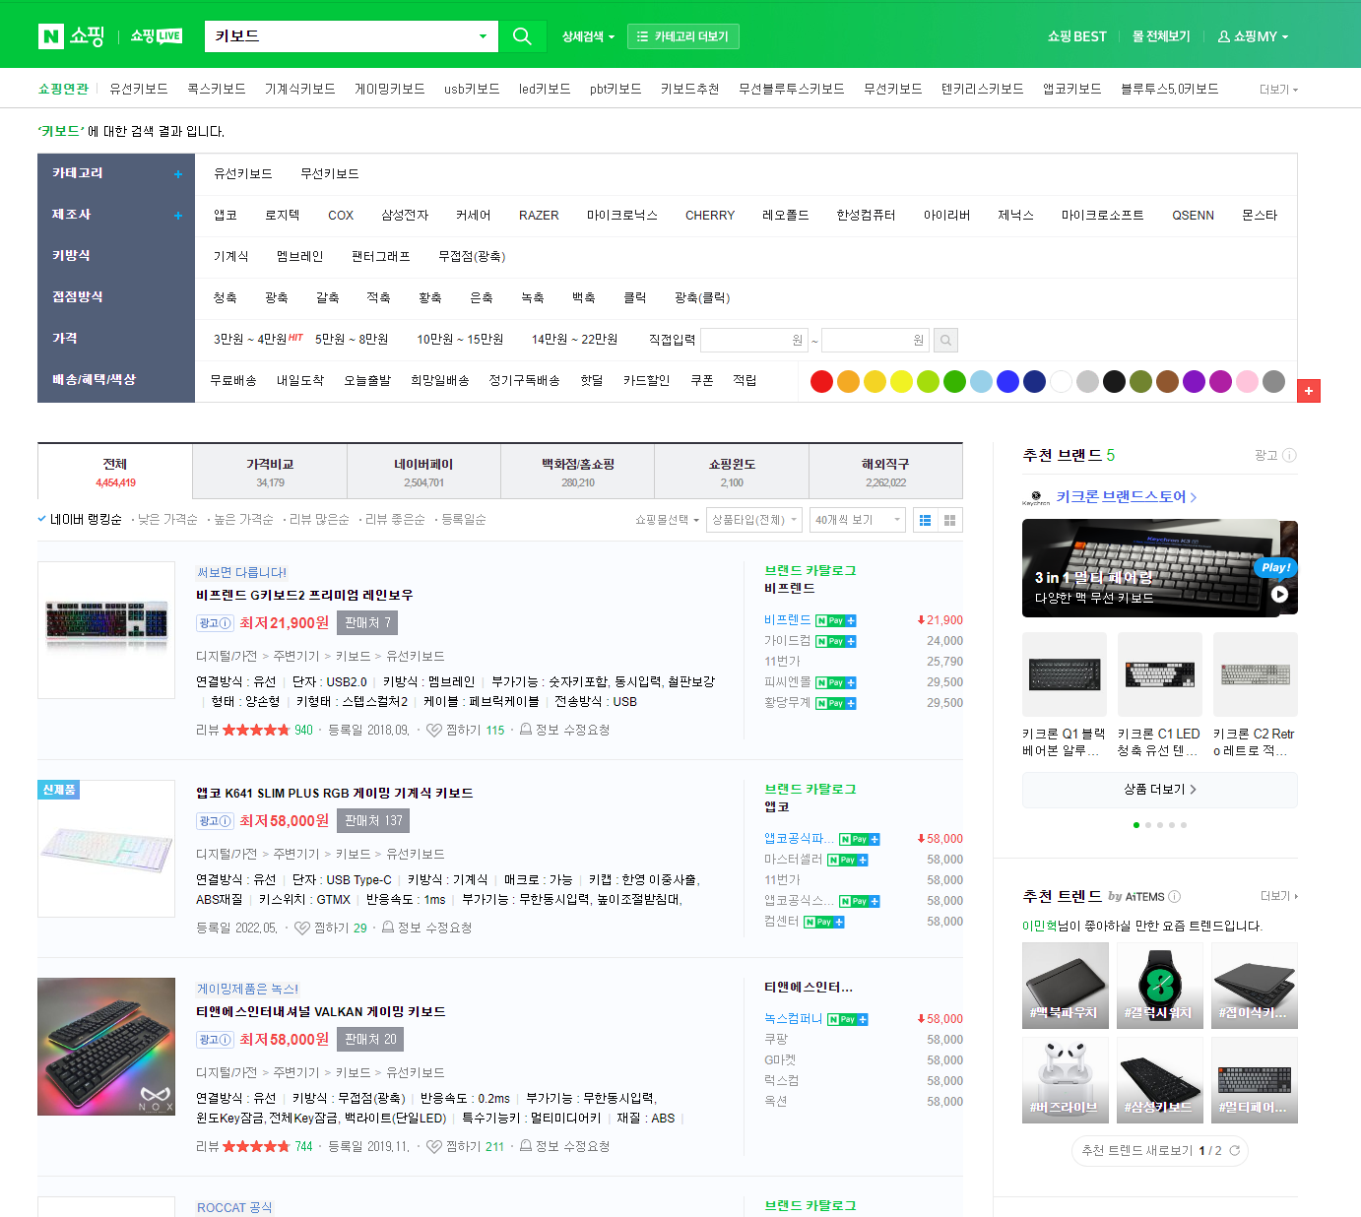
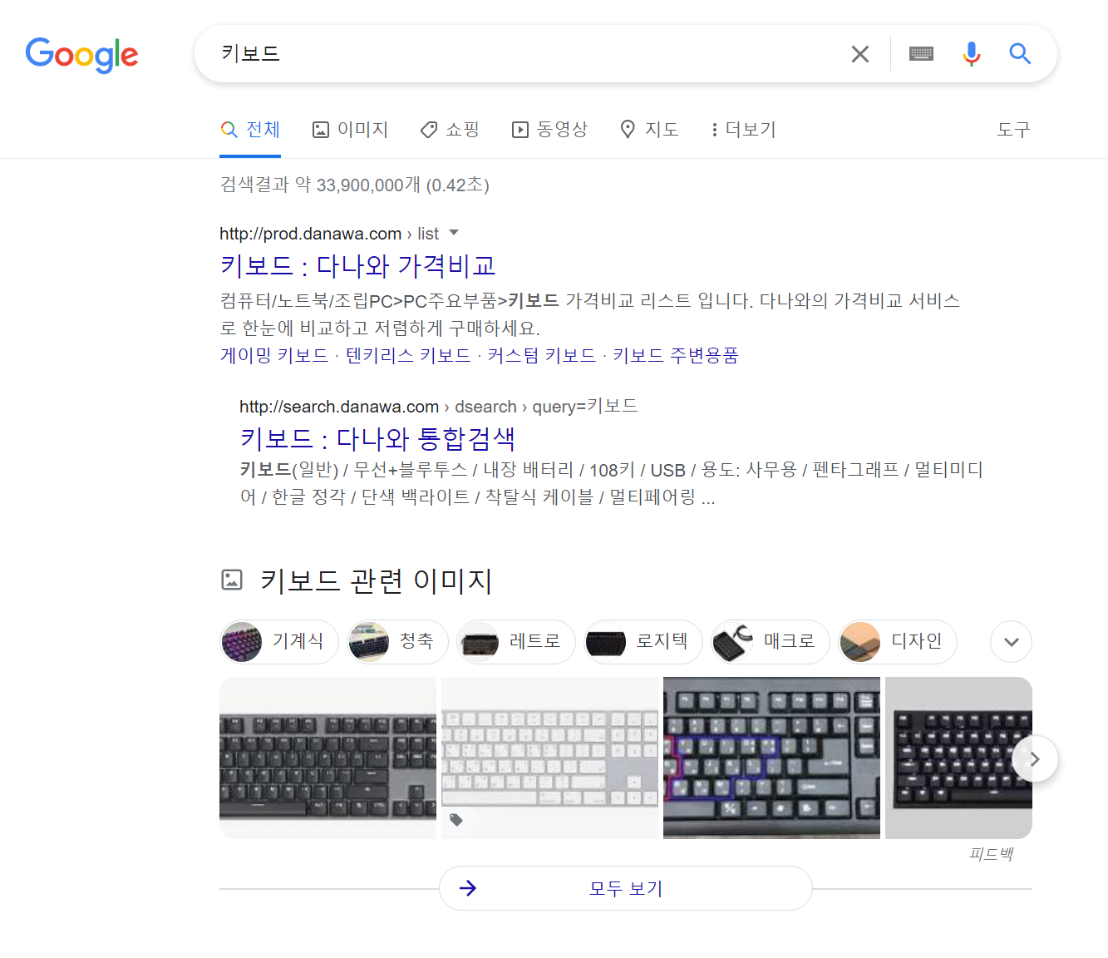
주제선정배경
Naver 키보드 검색
Google 키보드 검색
컴퓨터 종합 쇼핑몰은 찾기 쉬워도
키보드 전문 쇼핑몰은 찾기 어렵다

Slide 5
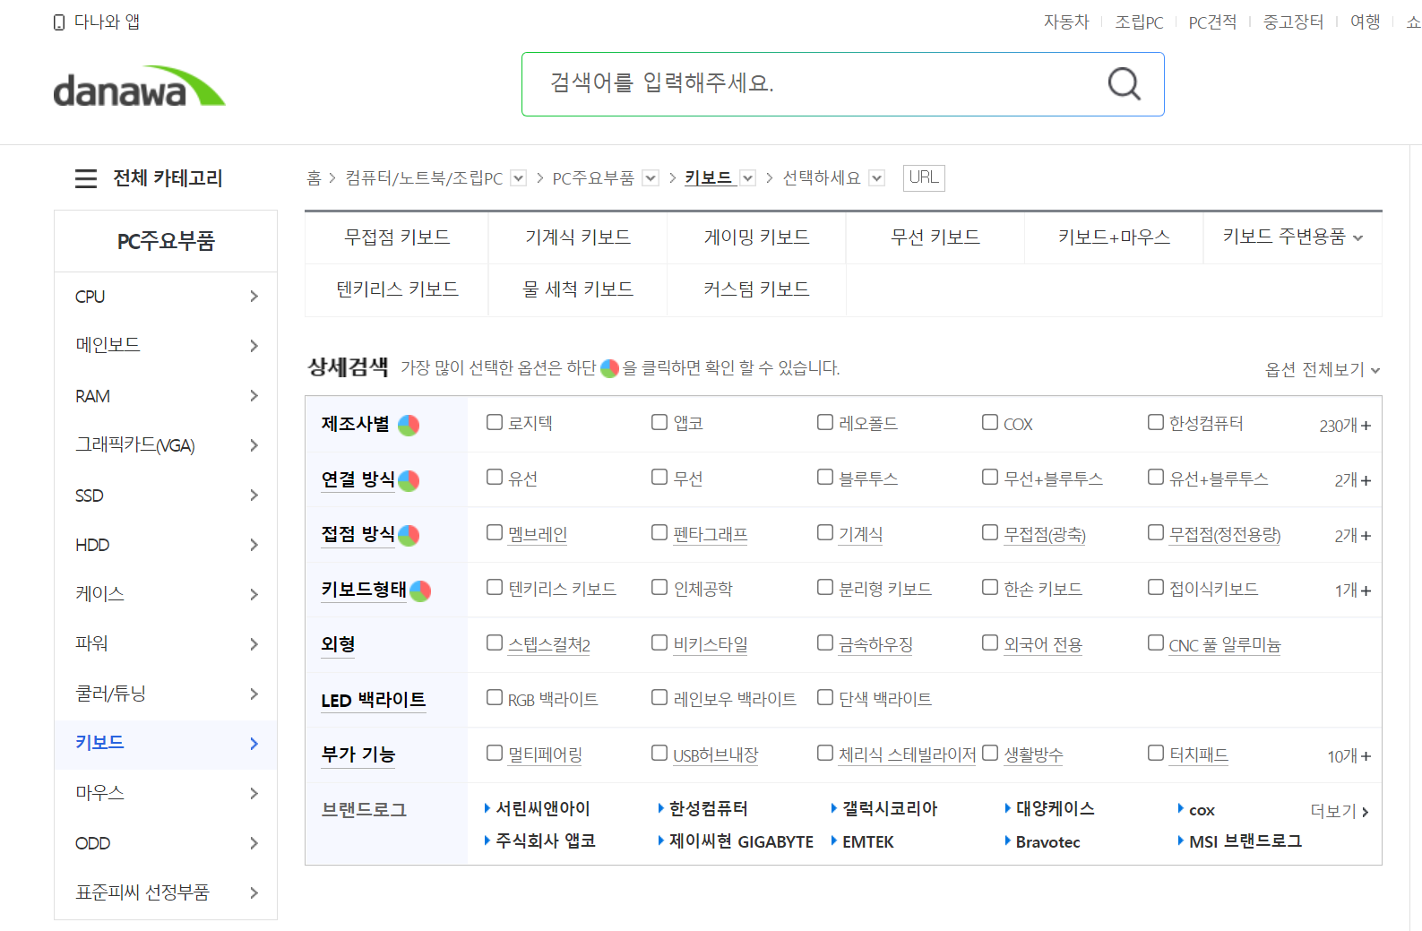
주제선정배경
Danawa 키보드 종류
종합 쇼핑몰에서
일반인은 분류를 알아보기 힘들다

Slide 6
벤치마킹

Slide 7

마인드맵
직관성
편의성
섬네일로
구분
선택의 단순화
전문성
버튼 크기 고려
버튼 위치 조정
쉬운 정보 확인
태그 최소화
제조사
종류
연결 방식
스위치

Slide 8
개발

Slide 9
중점개발내용
[ 메인 페이지 ]
공지사항 게시판 페이지
고객센터 페이지
관리자 페이지
[ 마이 페이지 ]
회원가입 페이지
로그인 페이지
장바구니 페이지
회원정보 페이지
주문 관리 페이지
[ 상품 페이지 ]
상품 목록 페이지
상품 상세 페이지
결제 페이지

Slide 10
요구사항분석
로그인, 회원 가입 페이지
사용자 | 이름 | 내용 | 상세내용 | 중요도 | 전제조건
비회원 | 로그인 버튼 | 로그인 | 로그인 화면으로 이동 | 중 | (메인화면) 로그인 버튼 클릭
비회원 | 회원 가입 버튼 | 회원 가입 | 회원 가입 (아이디) 한글 , 특수문자 사용 불가 15글자 이상 입력 불가 중복 불가 회원 가입 (이름) 특수문자 사용 불가 최소 2자리 이상 입력 최대 10자리 이상 입력 불가 회원 가입 (비밀번호) 특수문자 사용 불가 숫자만 사용 불가 최소 10자리 이상 입력 최대 15자리 이상 입력 불가 회원 가입 (생년월일) 특수문자 사용 불가 영문자 사용 불가 8자리 숫자 고정 | 상 | (로그인화면) 회원가입 버튼클릭

Slide 11
요구사항분석
로그인, 회원 가입 페이지
사용자 | 이름 | 내용 | 상세내용 | 중요도 | 전제조건
비회원 | 회원 가입 버튼 | 회원 가입 | 회원 가입 (성별) 라디오 버튼으로 택일 회원 가입 (이메일) 최대 20 글자 이상 입력 불가 회원 가입 (주소) 도로명주소, 구 주소 사용 가능 회원 가입 (전화번호) 최대 11자리 이상 입력 불가 최소 9자리 이상 입력 가능 | 상 | (로그인화면) 회원가입 버튼클릭
회원 | 로그인 버튼 | 로그인 | 아이디, 패스워드 입력 후 로그인 버튼 클릭시 로그인 상태로 메인화면으로 이동 | 상 | 회원가입 후 로그인 버튼 클릭
 | 아이디 찾기 버튼 | 아이디 찾기 | 아이디 찾기 | 중 | 로그인 화면
 | 비밀 번호 찾기 버튼 | 비밀 번호 찾기 | 비밀번호 찾기 비밀번호 재설정 | 중 | 로그인 화면

Slide 12
요구사항분석
회원 정보 페이지
사용자 | 이름 | 내용 | 상세내용 | 중요도 | 전제조건
회원 | 회원 정보 수정 버튼 | 회원 정보 수정 | 회원 정보 (아이디) 한글 , 특수문자 사용 불가 15글자 이상 입력 불가 중복 불가 회원 정보 (이름) 변경 불가 회원 정보 (비밀번호) 특수문자 사용 불가 숫자만 사용 불가 최소 10자리 이상 입력 최대 15자리 이상 입력 불가 회원 정보 (생년월일) 변경 불가 회원 정보 (성별) 변경 불가 회원 정보 (이메일) 최대 20 글자 이상 입력 불가 회원 정보 (주소) 도로명주소, 구 주소 사용 가능 회원 정보 (전화번호) 최대 11자리 이상 입력 불가 최소 9자리 이상 입력 가능 | 중 | (로그인) 메인 화면 회원 정보 버튼 클릭

Slide 13
요구사항분석
주문 관리 페이지
사용자 | 이름 | 내용 | 상세내용 | 중요도 | 전제조건
회원 | 주문 관리 | 주문 내역 확인 | 주문 내역 (주문 일련 번호) 고유 번호 주문 내역 (주문 번호) 랜덤 생성 주문 내역 (주문 일자) 주문 내역 (제조사) 주문 내역 (분류) 주문 내역 (연결 방식) 주문 내역 (스위치) 주문 내역 (상품 스펙) 주문 내역 (가격) 주문 내역 (등록일) 주문 내역 (섬네일) 상품 이미지 주문 내역 (회원 일련 번호) 비회원은 비회원으로 표시 주문 내역 (회원 이름) 주문 내역 (주소) 주문 내역 (상품 일련 번호) 주문 내역 (환불, 반품, 교환 내역) | 중 | (로그인) 메인 화면 주문 내역 버튼 클릭

Slide 14
요구사항분석
공지사항 (비회원 & 회원)
사용자 | 이름 | 내용 | 상세내용 | 중요도 | 전제조건
비회원 & 회원 | 공지사항 버튼 | 공지사항 페이지 이동 | 공지사항 버튼 클릭 시 해당 페이지로 이동 | 중 | 메인 페이지 (회원의 경우 로그인)
비회원 & 회원 | 페이지 번호 버튼 | 게시글 목록 이동 | 페이지번호 버튼 클릭 시 해당 번호 목록으로 이동 | 중 | 공지사항 페이지
 | 로그인 화면 | 로그인 | 아이디, 패스워드 입력 후 로그인버튼 클릭시 | 상 | 회원가입

Slide 15
요구사항분석
상품 목록 페이지
사용자 | 이름 | 내용 | 상세내용 | 중요도 | 전제조건
비회원 회원 | 메인 페이지 | 상품 보기 | 상품보기버튼 클릭스 상품목록페이지로 이동 | 중 | 메인 페이지
 | 상품 목록 페이지 | 상품 목록 페이지 화면 내용 | 상품DB에서 상품데이터를 가져와서 출력 상품 일련번호 썸네일 이미지 상품 이름 판매가 재고 필터로 분류 가능 제조사 선택(로지텍, 레오폴드 등) 종류 선택(기계식, 멤브레인 등) 연결방식 선택(유선, 무선등) 스위치 선택(카일, 체리 등) 가격대 선택(1~5만원, 5~10만원 등) 상품 검색 가능 | 상 | (메인페이지) 상품보기 버튼클릭

Slide 16
요구사항분석
상품 상세 페이지
사용자 | 이름 | 내용 | 상세내용 | 중요도 | 전제조건
비회원 회원 | 상품 목록 페이지 | 상품 클릭 | 상품목록페이지에서 원하는 상품 클릭시 상품 상세페이지로 이동 | 상 | 상품 목록 페이지
 | 상품 상세 페이지 | 상품 상세 페이지 화면 | 상품DB에서 상품데이터를 가져와서 출력 출력 내용 상품 일련번호 상품 이름 제조사 종류 연결방식 스위치 상품 스펙 재고수량 등록일 상품 이미지 상품 정보 이미지 수량 선택 가능 | 상 | (상품 목록 페이지) 상품 클릭

Slide 17
요구사항분석
상품 상세 페이지 작업
사용자 | 이름 | 내용 | 상세내용 | 중요도 | 전제조건
비회원 회원 | 상품 상세 페이지 | 장바 구니 담기 | 상품 상세 페이지에서 장바구니담기 버튼 클릭시 장바구니에 담아짐 이후 확인창이 출력되고 확인 클릭시 장바구니 페이지 이동 | 상 | 상품 상세 페이지
 | 상품 상세 페이지 | 바로 구매 | 상품 상세 페이지에서 바로구매 버튼 클릭 시 로그인: 주문 페이지로 이동 비로그인 : 주문 로그인 페이지로 이동 | 상 | 상품 상세 페이지
 | 장바 구니 페이지 | 장바 구니 페이지 이동 | 장바구니 확인창에서 확인 클릭시 장바구니 페이지로 이동 | 상 | (상품 상세 페이지) 장바구니 확인 버튼 클릭
 | 장바 구니 페이지 | 주문 하기 | 장바구니 페이지에서 로그인 되어있지 않은 상태로 주문하기 버튼 클릭시 주문 로그인 페이지로 이동 | 상 | (장바구니 페이지) 비로그인 상태 주문하기 버튼 클릭

Slide 18
요구사항분석
주문 로그인 페이지
사용자 | 이름 | 내용 | 상세내용 | 중요도 | 전제조건
비회원 회원 | 주문 로그인 페이지 | 주문 로그인 페이지 | 장바구니 페이지에서 주문하기 버튼 클릭시 또는 상품 상세 페이지에서 바로구매 버튼 클릭시 로그인이 되어있지 않으면 로그인 페이지로 이동 로그인, 비회원 주문 선택 가능 아이디/비밀번호 찾기 가능 회원가입 불가 | 상 | (상품 상세 페이지) 비로그인 상태 바로구매 버튼 또는 (장바구니 페이지) 비로그인 상태 주문하기 버튼 클릭
 | 주문 로그인 페이지 | 비회원 주문 | 비로그인으로 주문 가능 이후 주문 페이지로 이동 | 중 | 주문 로그인 페이지
회원 | 주문 로그인 페이지 | 로그인 | 로그인이 되어있지 않다면 주문 로그인 페이지에서 로그인 가능 이후 주문 페이지로 이동 | 상 | 주문 로그인 페이지

Slide 19
요구사항분석
주문 페이지
사용자 | 이름 | 내용 | 상세내용 | 중요도 | 전제조건
비회원 회원 | 주문 페이지 | 주문 페이지 | 상품 상세페이지에서 로그인 상태일때 바로구매 버튼 클릭 또는 주문 로그인페이지에서 로그인, 비회원 주문 버튼 클릭시 주문페이지로 이동 주문 정보 입력 주문자 정보 배송 정보 결제 방식 선택 입력 후 결제 하기 버튼 클릭 시 결제 페이지로 이동 장바구니 돌아가기 가능 | 상 | (상품 상세 페이지) 로그인 상태 바로구매 버튼 또는 (주문 로그인 페이지) 로그인, 비회원 주문 버튼 클릭
 | 주문 페이지 | 장바 구니 돌아 가기 | 주문 페이지에서 장바구니 돌아가기 버튼 클릭 시 장바구니 페이지로 이동 | 중 | (주문 페이지) 장바구니 돌아가기 버튼 클릭

Slide 20
요구사항분석
결제 페이지
사용자 | 이름 | 내용 | 상세내용 | 중요도 | 전제조건
비회원 회원 | 결제 페이지 | 결제 페이지 | 주문 페이지에서 결제 방식 선택 후 결제하기 버튼 클릭시 결제 페이지로 이동 결제 페이지 카드 결제 무통장 입금 카카오 페이 네이버 페이 확인 버튼 클릭시 결제 처리로 이동 | 상 | (주문 페이지) 결제하기 버튼 클릭
 | 결제 처리 | 결제 실패 | 결제 페이지에서 확인 버튼 클릭으로 결제 처리 중 결제 실패시 주문 페이지로 이동 | 중 | (결제 페이지) 결제 처리
 | 결제 처리 | 결제 성공 | 결제 페이지에서 확인 버튼 클릭으로 결제 처리 중 결제 성공시 결제 완료 페이지로 이동 | 상 | (결제 페이지) 결제 처리

Slide 21
요구사항분석
결제 완료 페이지
사용자 | 이름 | 내용 | 상세내용 | 중요도 | 전제조건
비회원 회원 | 결제 완료 페이지 | 결제 완료 페이지 | 결제 페이지에서 결제 처리 결과가 결제 완료 시 결제 페이지로 이동 결제 완료 페이지 주문자 정보 배송지 정보 주문 정보 결제 정보 이후 주문DB에 정보 저장 | 상 | (결제 페이지) 결제 처리 결과 결제 완료

Slide 22
역할분담
[ 이 민 혁 ] - 상품 페이지
상품 목록 페이지
상품 상세 페이지
결제 페이지
장바구니 페이지
M
[ 안 태 식 ] - 마이 페이지
회원가입 페이지
로그인 페이지
회원정보 페이지
주문 정보 페이지
T
[ 김 승 화 ] - 메인 페이지
공지사항 페이지
고객센터 페이지
관리자 페이지
S

Slide 23






개발 툴과 라이브러리
Java
version 11.0.11
JSP
version
Github
version 2.36.1
Eclipse
version
MariaDB
version
HeidiSQL
version

Slide 24






개발 툴과 라이브러리
macOS
version 12.4
Windows 10
version 19044.1706
DBeaver
version 22.0.4
Google Docs
version 1.22.182.01.90
Google Slides
version 1.22.162.01.90
Google Sheets
version 1.22.182.02.90

Slide 25
시간계획서

Slide 26
다이어그램

Slide 27
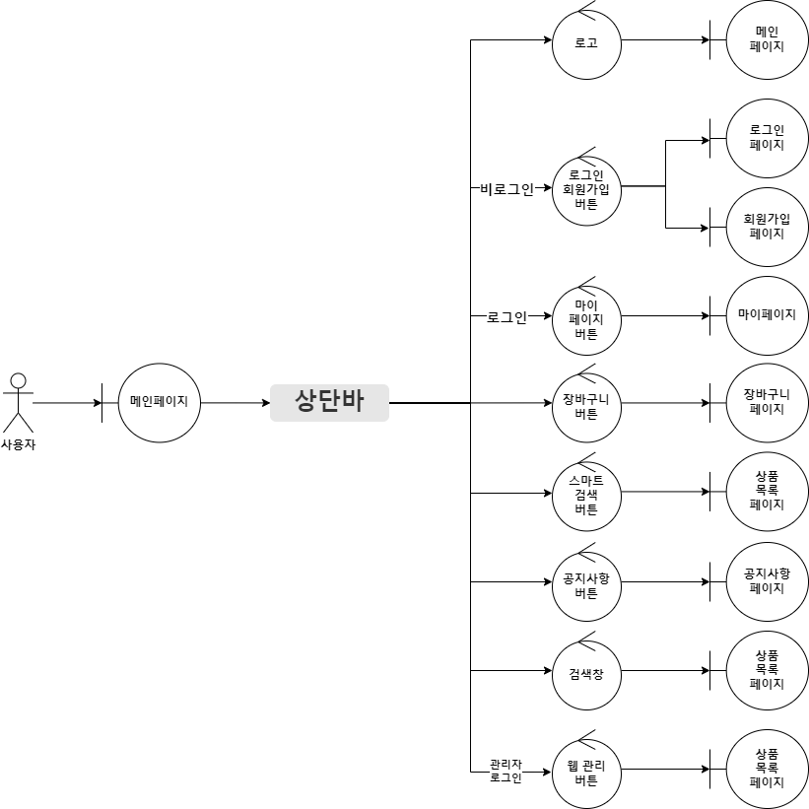
Usecase Diagram
메인 페이지-상단바

Slide 28
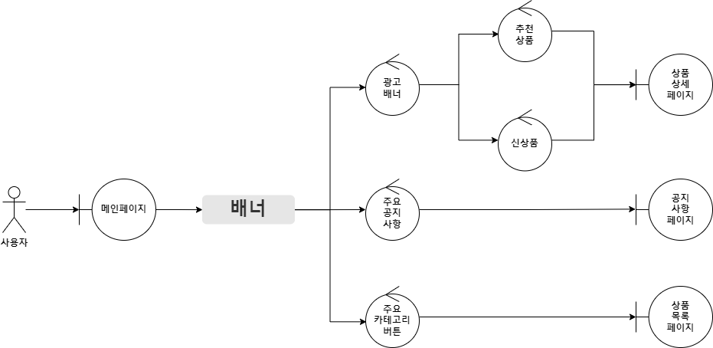
Usecase Diagram
메인 페이지-배너

Slide 29
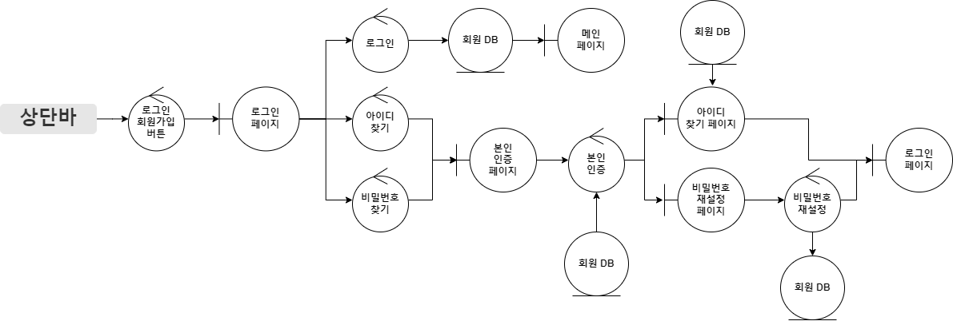
Usecase Diagram
로그인 페이지

Slide 30
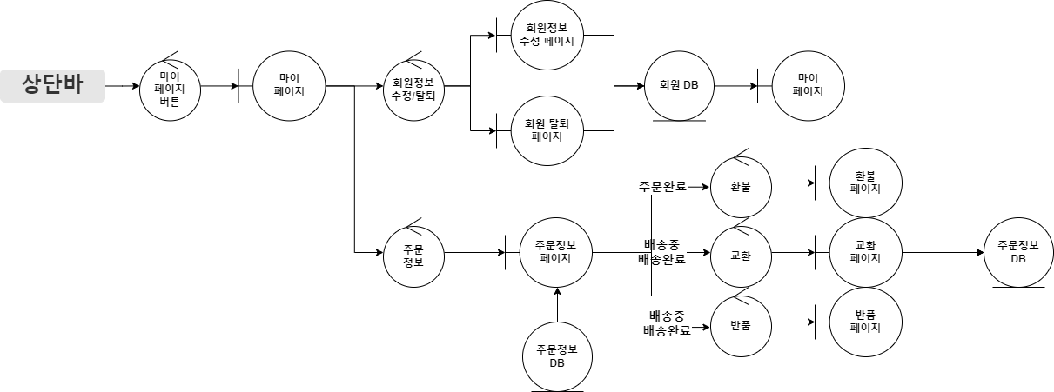
Usecase Diagram
마이페이지

Slide 31
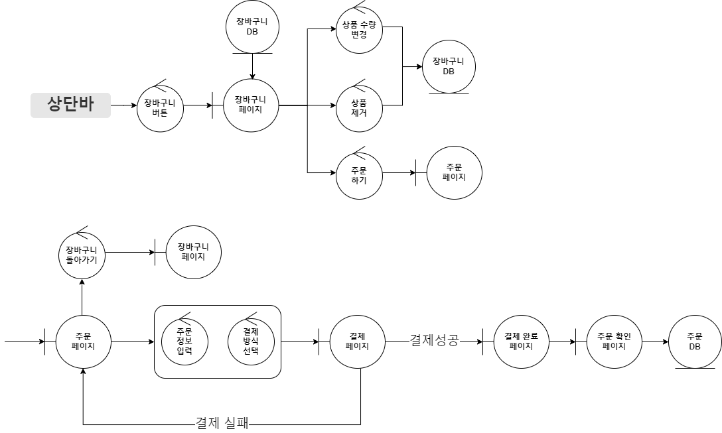
Usecase Diagram
장바구니 페이지

Slide 32
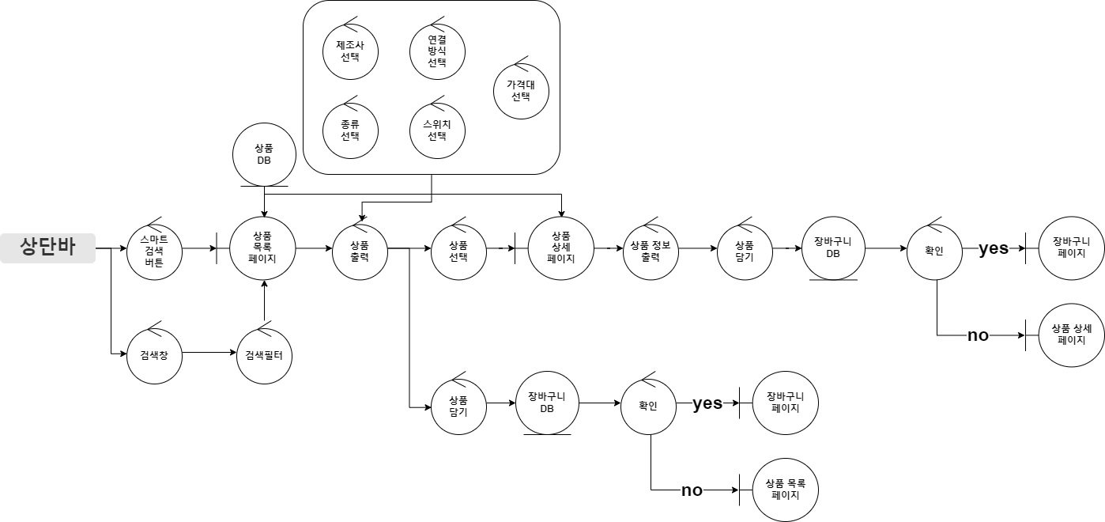
Usecase Diagram
상품 목록 페이지

Slide 33
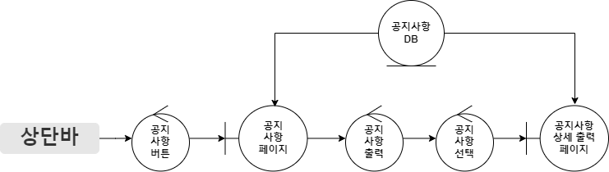
Usecase Diagram
공지사항 페이지

Slide 34
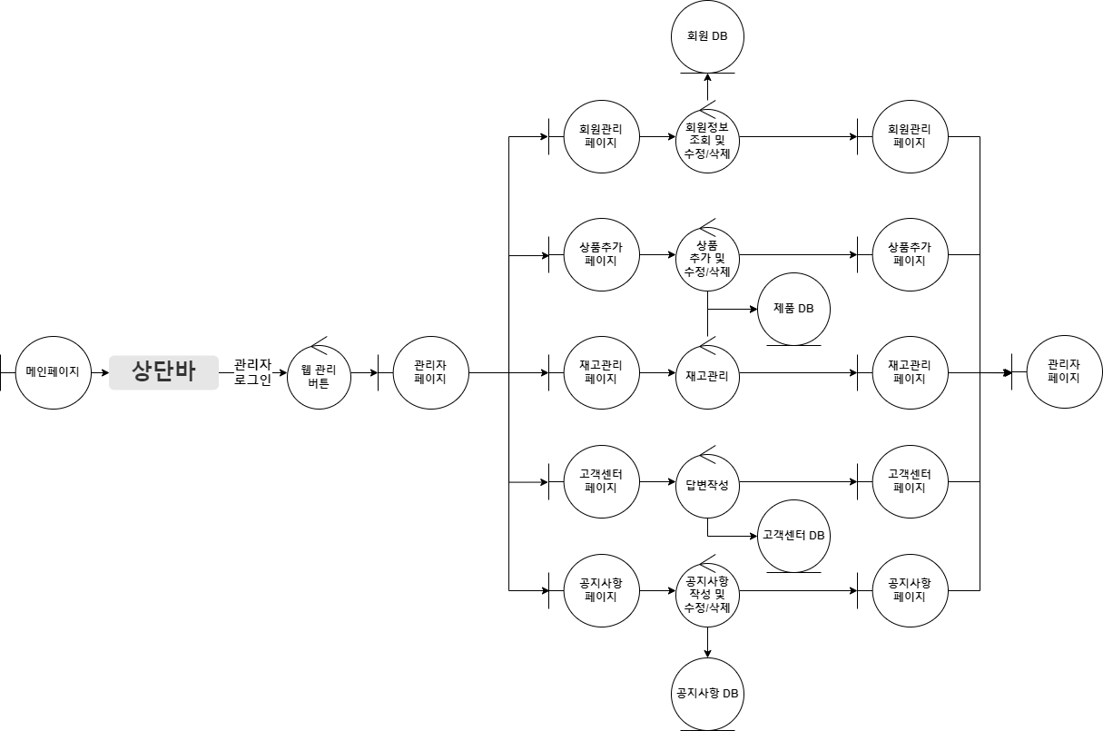
Usecase Diagram
관리자 페이지

Slide 35
ER Diagram
회원 테이블
TableName |  | member
Description |  | 회원테이블
No | FieldName | DataType | Null | Key | Extra | Comment
1 | memberNo | int(11) | NOT NULL | PRI | auto_increment | 회원 일련번호
2 | user_id | varchar(50) | NOT NULL |  |  | 회원 아이디
3 | user_pw | varchar(100) | NOT NULL |  |  | 회원 비밀번호
4 | name | varchar(45) | NOT NULL |  |  | 회원 이름
5 | birthdate | date | NOT NULL |  |  | 회원 생년월일
6 | gender | char(1) | NOT NULL |  |  | 회원 성별
7 | email | varchar(150) | NOT NULL |  |  | 회원 이메일
8 | addr1 | varchar(150) | NULL |  |  | 주소1
9 | addr2 | varchar(150) | NULL |  |  | 주소2
10 | tel | int(11) | NULL |  |  | 연락처
11 | reg_date | datetime | NOT NULL |  |  | 가입일자

Slide 36
ER Diagram
문의사항 테이블
TableName |  | qna
Description |  | 문의사항 테이블
No | FieldName | DataType | Null | Key | Extra | Comment
1 | qnaNo | int(11) | NOT NULL | PRI | auto_increment | 게시물 일련번호
2 | subject | varchar(250) | NOT NULL |  |  | 글 제목
3 | content | text | NOT NULL |  |  | 글 내용
4 | reg_date | datetime | NOT NULL |  |  | 작성 일자
5 | answer_date | datetime | NULL |  |  | 답변 일자
6 | replied | char(1) | NULL |  |  | 문의글 확인 여부
7 | hits | int(11) | NULL |  |  | 조회수
8 | comment | int(11) | NULL |  |  | 댓글수
9 | memberNo | int(11) | NOT NULL | MUL |  | 회원 일련번호

Slide 37
ER Diagram
댓글 테이블
TableName |  | comment
Description |  | 댓글 테이블
No | FieldName | DataType | Null | Key | Extra | Comment
1 | commentNo | int(11) | NOT NULL | PRI | auto_increment | 댓글 일련번호
2 | comment | varchar(255) | NOT NULL |  |  | 댓글 내용
3 | reg_date | datetime | NOT NULL |  |  | 작성 일자
4 | qnaNo | int(11) | NOT NULL | MUL |  | 게시물 일련번호
5 | memberNo | int(11) | NOT NULL | MUL |  | 회원 일련번호
공지사항 테이블
TableName |  | notice
Description |  | 공지사항 테이블
No | FieldName | DataType | Null | Key | Extra | Comment
1 | noticeNo | int(11) | NOT NULL | PRI | auto_increment | 공지사항 일련번호
2 | subject | varchar(255) | NOT NULL |  |  | 공지사항 제목
3 | content | text | NOT NULL |  |  | 공지사항 내용
4 | reg_date | datetime | NOT NULL |  |  | 작성 일자
5 | hits | int(11) | NULL |  |  | 조회수

Slide 38
ER Diagram
상품 테이블
TableName |  | item
Description |  | 상품 테이블
No | FieldName | DataType | Null | Key | Extra | Comment
1 | itemNo | int(11) | NOT NULL | PRI | auto_increment | 상품 일련번호
2 | item_name | varchar(255) | NOT NULL |  |  | 상품 이름
3 | manufacture | varchar(50) | NOT NULL |  |  | 제조사
4 | category | varchar(50) | NOT NULL |  |  | 분류
5 | connect | varchar(100) | NOT NULL |  |  | 연결방식
6 | switch | varchar(100) | NOT NULL |  |  | 스위치
7 | spec | varchar(255) | NOT NULL |  |  | 상품 스펙
8 | price | int(11) | NOT NULL |  |  | 가격
9 | stock | int(11) | NOT NULL |  |  | 재고수량
10 | reg_date | datetime | NOT NULL |  |  | 등록일
11 | item_img1 | varchar(255) | NOT NULL |  |  | 이미지 경로1
12 | item_img2 | varchar(255) | NOT NULL |  |  | 이미지 경로2
13 | item_imgthumb | varchar(255) | NOT NULL |  |  | 썸네일 경로
14 | item_sold | int(11) | NULL |  |  | 해당 상품 주문 수

Slide 39
ER Diagram
장바구니 테이블
TableName |  | cart
Description |  | 장바구니 테이블
No | FieldName | DataType | Null | Key | Extra | Comment
1 | cartNo | int(11) | NOT NULL | PRI | auto_increment | 장바구니 일련번호
2 | item_name | varchar(255) | NOT NULL |  |  | 상품 이름
3 | manufacture | varchar(50) | NOT NULL |  |  | 제조사
4 | category | varchar(50) | NOT NULL |  |  | 분류
5 | connect | varchar(100) | NOT NULL |  |  | 연결방식
6 | switch | varchar(100) | NOT NULL |  |  | 스위치
7 | spec | varchar(255) | NOT NULL |  |  | 상품 스펙
8 | price | int(11) | NOT NULL |  |  | 가격
9 | stock | int(11) | NOT NULL |  |  | 재고수량
10 | reg_date | datetime | NOT NULL |  |  | 등록일
11 | item_img1 | varchar(255) | NOT NULL |  |  | 이미지 경로1
12 | item_img2 | varchar(255) | NOT NULL |  |  | 이미지 경로2
13 | item_imgthumb | varchar(255) | NOT NULL |  |  | 썸네일 경로
14 | memberNo | int(11) | NOT NULL | MUL |  | 회원 일련번호
15 | itemNo | int(11) | NOT NULL | MUL |  | 상품 일련번호

Slide 40
ER Diagram
주문 테이블
TableName |  | order
Description |  | 주문 테이블
No | FieldName | DataType | Null | Key | Extra | Comment
1 | orderNo | int(11) | NOT NULL | PRI | auto_increment | 주문 일련번호
2 | ordered_num | varchar(50) | NOT NULL | MUL |  | 주문번호
3 | ordered_date | datetime | NOT NULL |  |  | 주문일자
4 | manufacture | varchar(50) | NOT NULL |  |  | 제조사
5 | category | varchar(50) | NOT NULL |  |  | 분류
6 | connect | varchar(100) | NOT NULL |  |  | 연결방식
7 | switch | varchar(100) | NOT NULL |  |  | 스위치
8 | spec | varchar(255) | NOT NULL |  |  | 상품 스펙
9 | price | int(11) | NOT NULL |  |  | 가격
10 | reg_date | datetime | NOT NULL |  |  | 등록일
11 | item_img1 | varchar(255) | NOT NULL |  |  | 이미지 경로1
12 | item_img2 | varchar(255) | NOT NULL |  |  | 이미지 경로2
13 | item_imgthumb | varchar(255) | NOT NULL |  |  | 썸네일 경로
14 | memberNo | int(11) | NULL | MUL |  | 회원 일련번호
15 | name | varchar(45) | NOT NULL |  |  | 회원이름
16 | addr1 | varchar(150) | NOT NULL |  |  | 회원주소1
17 | addr2 | varchar(150) | NOT NULL |  |  | 회원주소2
18 | itemNo | int(11) | NOT NULL | MUL |  | 상품 일련번호

Slide 41
ER Diagram
주문 테이블
TableName |  | order
Description |  | 주문 테이블
No | FieldName | DataType | Null | Key | Extra | Comment
19 | refund | varchar(50) | NULL |  | auto_increment | 환불, 반품, 교환
환불, 반품, 교환 테이블
TableName |  | refund
Description |  | 주문 테이블
No | FieldName | DataType | Null | Key | Extra | Comment
1 | ordered_num | varchar(50) | NOT NULL | PRI |  | 주문번호
2 | refund_date | datetime | NOT NULL |  |  | 반품일
3 | fefund_reason | varchar(255) | NULL |  |  | 반품 사유

Slide 42
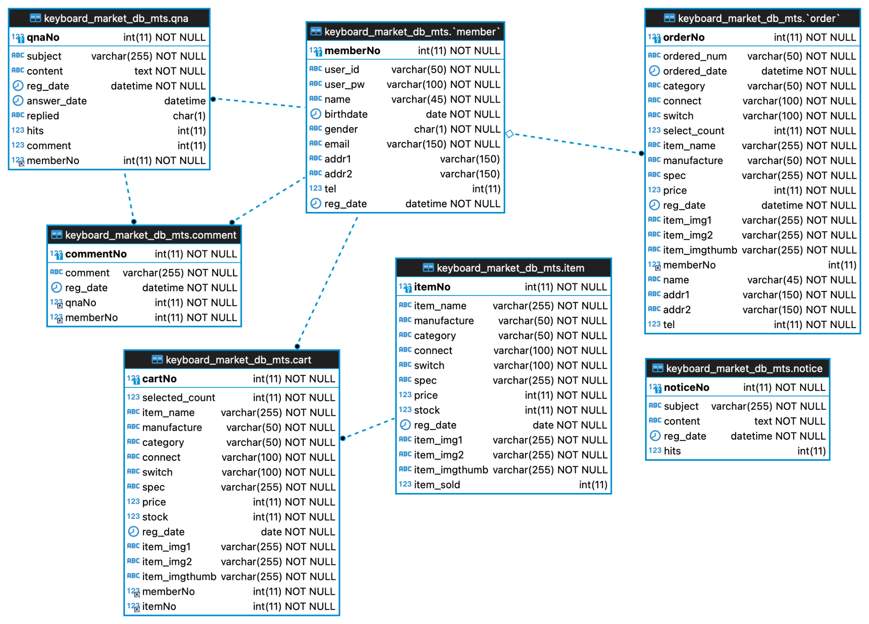
ER Diagram
전체 ER Diagram

Slide 43
시연

Slide 44
감사합니다

